Slide 1
ระบบบริหารจัดการวิชาฝึกงานบนเว็บ
Summer Internship Course Management System
อาจารย์ที่ปรึกษาโครงงาน อ.บัณฑิต พัสยา
นายกานดิศ ปุณยธร รหัส 43010022
นายไกรสร อาจหาญ รหัส 43010038

Slide 2
หลักการและเหตุผล
เนื่องจากปัจจุบันเทคโนโลยีสารสนเทศได้เข้ามามีบทบาทในชีวิตประจำวัน และได้มีการพัฒนากันอย่างกว้างขวาง ซึ่งภาควิชาจึงเล็งเห็นว่าควรที่จะนำมาประยุกต์ใช้งานในด้านการติดต่อ และเลือกสถานที่ฝึกงานการวิชาฝึกงานแทนที่ของเดิมซึ่งการจัดการวิชาฝึกงานทั้งหมดต้องใช้อาจารย์จัดการทั้งสิ้น ซึ่งกระบวนการต่างๆ จะล่าช้าประกอบกับข้อมูลมีจำนวนมากด้วยจึงอาจเกิดความผิดพลาดขึ้นได้

Slide 3
วัตถุประสงค์ของโครงงาน
สร้างระบบบริหารจัดการวิชาฝึกงาน
เพื่อสร้างฐานข้อมูลใช้จัดเก็บข้อมูลของระบบ
สร้างระบบส่งข่าวสารไปหาผู้ใช้ผ่านทาง SMS

Slide 4
ขอบเขตและข้อจำกัดของโครงงาน
การออกแบบจะยึดหลักที่ว่านำมาใช้กับภาควิชาวิศวกรรมคอมพิวเตอร์เท่านั้น
ระบบไม่สามารถตัดสินใจได้เอง ต้องมีผู้ดูแลระบบช่วย
ความสามารถในการส่ง SMS นั้นสามารถทำได้เพียงบางระบบเท่านั้น
กระบวนการทางด้านเอกสารของกองกิจการนักศึกษายังคงไว้เป็นแบบเดิม

Slide 5
เครื่องมือที่เลือกใช้
  เว็บเซิร์ฟเวอร์ Apache
  ตัวแปลภาษา PHP
  ระบบจัดการฐานข้อมูล MySQL
  EditPlus
  Dreamweaver
  Adobe Photoshop

Slide 6
ระบบแบ่งออกเป็นส่วนหลัก 3 ส่วน
  ส่วนนักศึกษา
  ส่วนผู้ดูแลระบบ
  ส่วนของบริษัท

Slide 7
ประเภทและรูปแบบของบริษัท
โดยจะแบ่งออกเป็น 3 รูปแบบคือ
บริษัทที่คณะมีข้อมูลอยู่ในฐานข้อมูล แต่ไม่ต้องการที่จะรับนักศึกษาฝึกงานในปีนั้นๆ
บริษัทที่คณะมีข้อมูลอยู่ในฐานข้อมูล และต้องการที่จะรับนักศึกษาฝึกงานในปีนั้นๆ ตามปกติ
บริษัทที่เพิ่งทำการเพิ่มลงฐานข้อมูล นำข้อมูลมาจากการที่นักศึกษาหาที่ฝึกงานด้วยตนเอง

Slide 8
รูปแบบในการเลือกบริษัทฝึกงานของนักศึกษา
โดยนักศึกษาจะสามารถเลือกได้ 2 แบบคือ
แบบที่เลือกบริษัทฝึกงานโดยไปติดต่อหาด้วยตัวเอง
แบบที่เลือกบริษัทฝึกงานตามที่ทางคณะได้ติดต่อไว้ให้

Slide 9
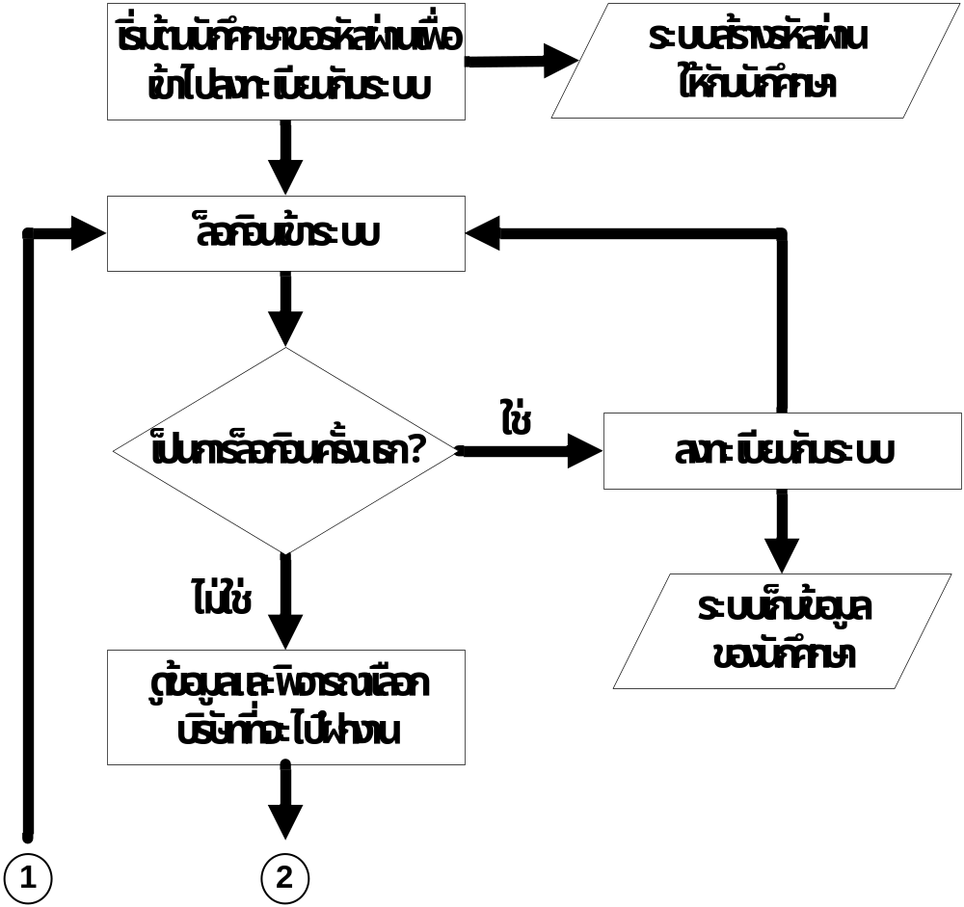
ขั้นตอนการทำงานของนักศึกษาแบบคณะติดต่อให้

Slide 10
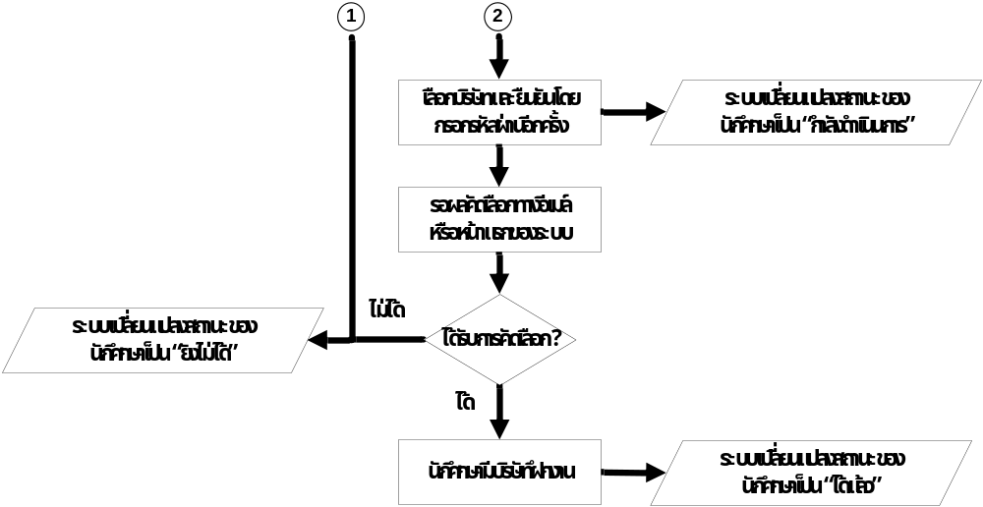

Slide 11
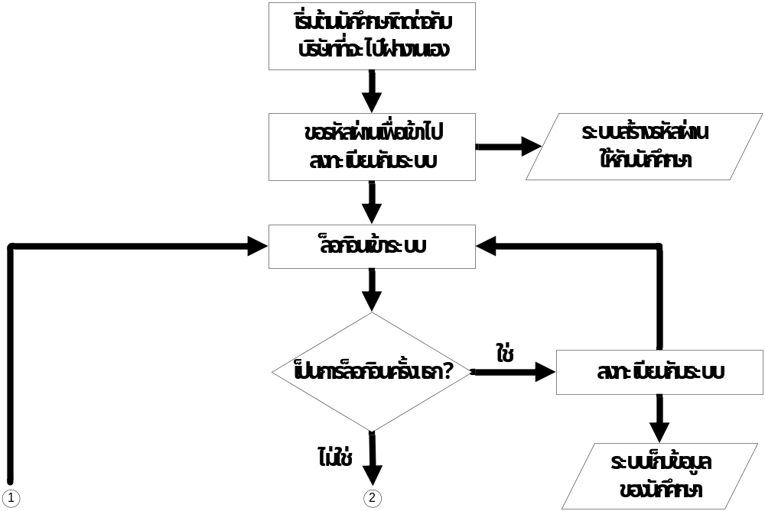
ขั้นตอนการทำงานของนักศึกษาแบบติดต่อกับบริษัทเอง

Slide 12
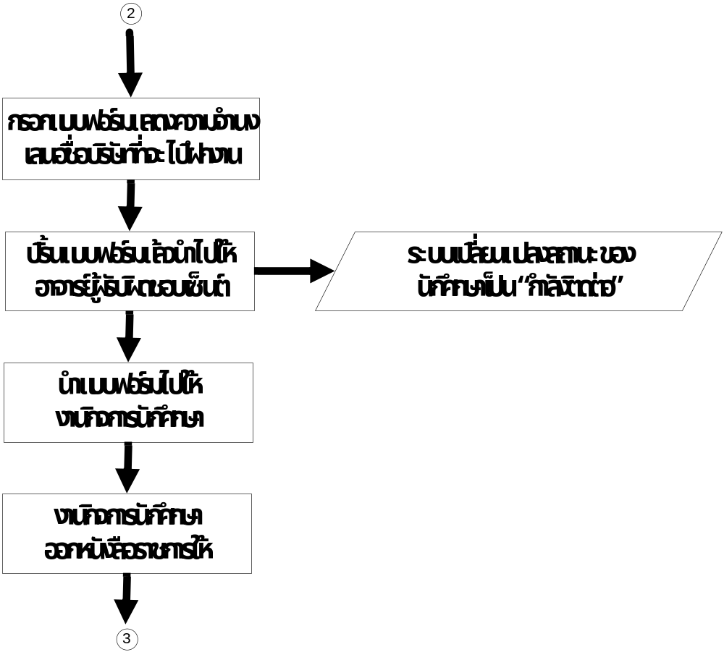

Slide 13
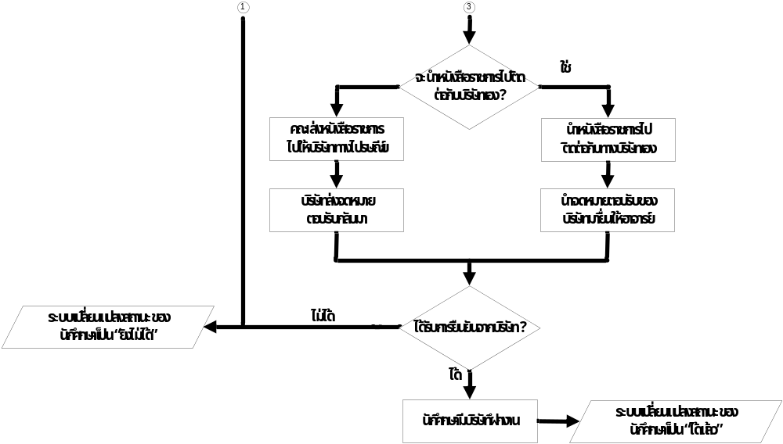

Slide 14
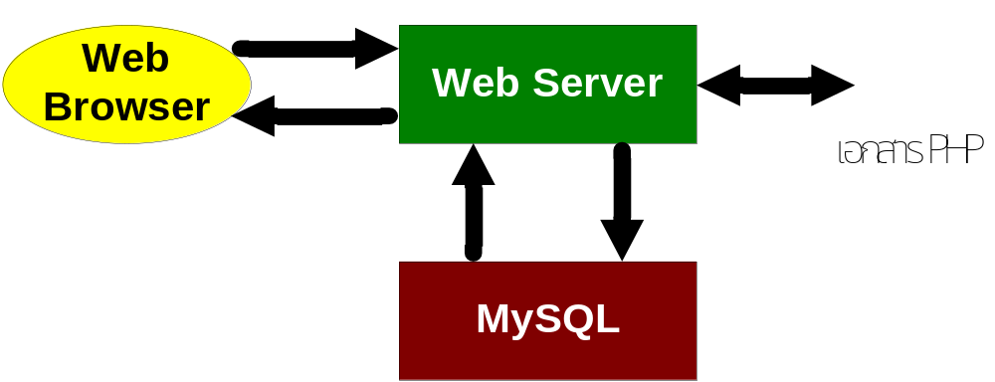
สถาปัตยกรรมของระบบ

Slide 15
User Interface แบ่งออกเป็น 2 ส่วน
-ส่วนติดต่อนักศึกษา
-ส่วนติดต่อผู้ดูแลระบบ

Slide 16
ส่วนติดต่อนักศึกษา
ส่วนบอกขั้นตอนการปฏิบัติของนักศึกษาในช่วงเวลาต่างๆ
ส่วนให้รายละเอียดข้อมูลบริษัทที่รับนักศึกษาเข้าฝึกงาน
ส่วนนักศึกษาลงทะเบียนเพื่อใช้ระบบ
ส่วนนักศึกษาล็อกอินเข้าใช้งานระบบ
  ส่วนนักศึกษาเลือกบริษัทที่คณะติดต่อไว้ให้
  ส่วนนักศึกษากรอกแบบฟอร์มติดต่อบริษัทด้วยตนเอง

Slide 17
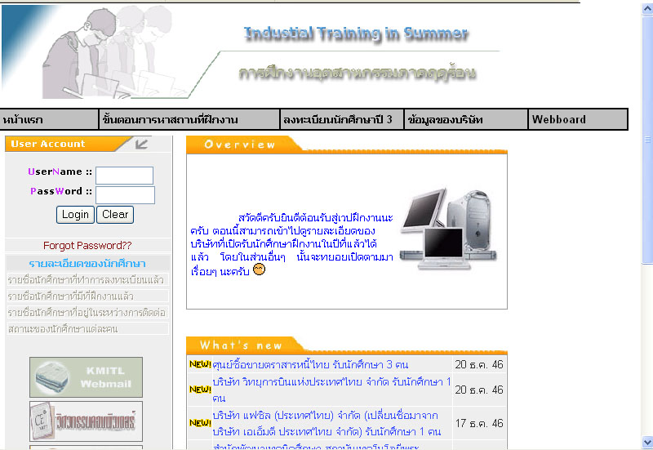
ส่วนติดต่อผู้ใช้หลัก

Slide 18
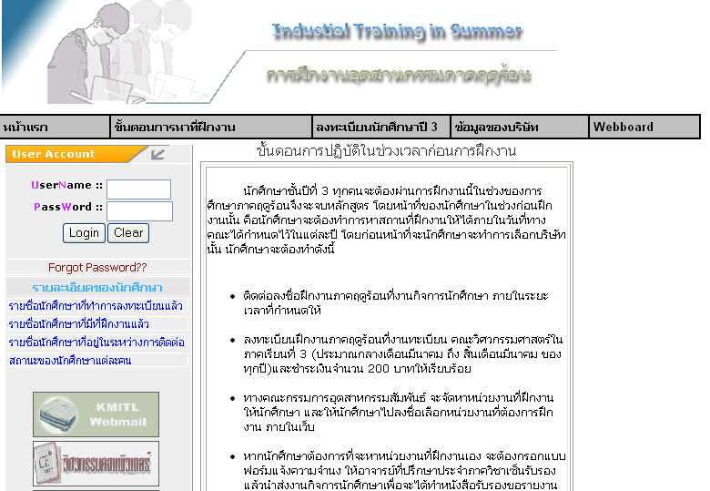
บอกขั้นตอนการหาบริษัทฝึกงาน

Slide 19
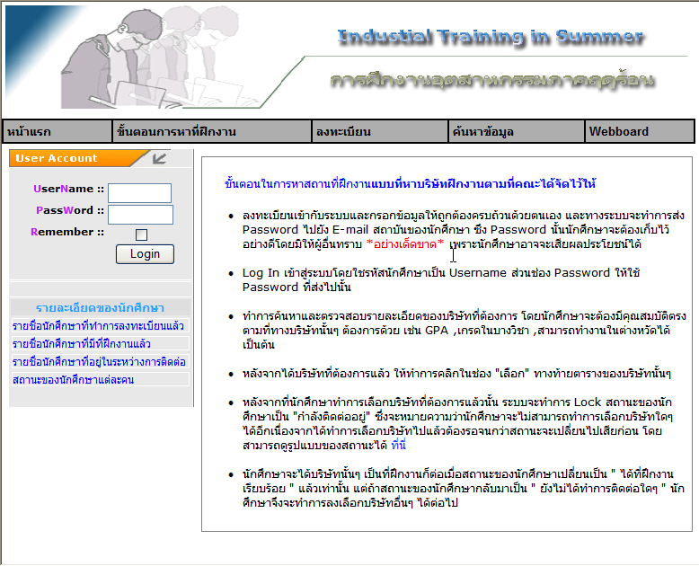
บอกขั้นตอนการหาบริษัทฝึกงานแบบที่คณะจัดหาไว้ให้

Slide 20
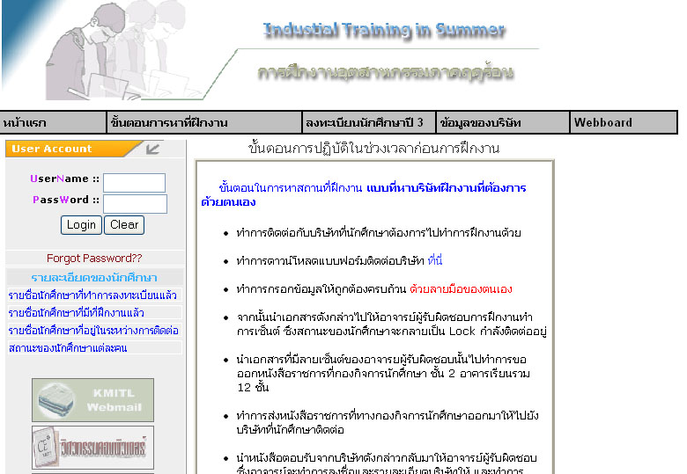
บอกขั้นตอนการหาบริษัทฝึกงานแบบที่ไปติดต่อด้วยตัวเอง

Slide 21
ส่วนติดต่อผู้ใช้หลัก

Slide 22
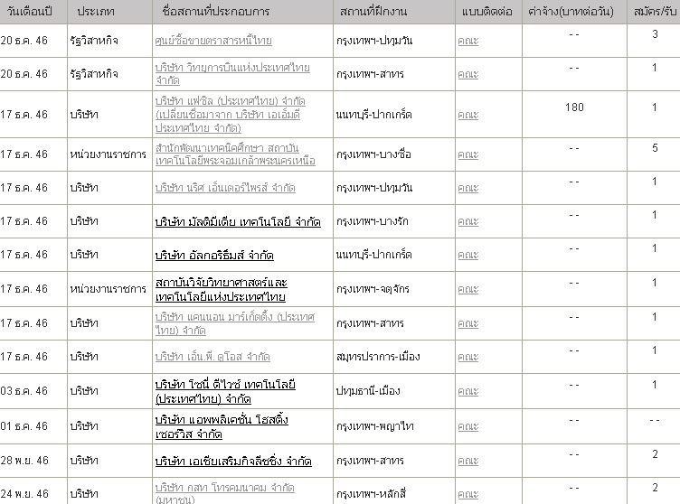
รายการข้อมูลของบริษัท

Slide 23
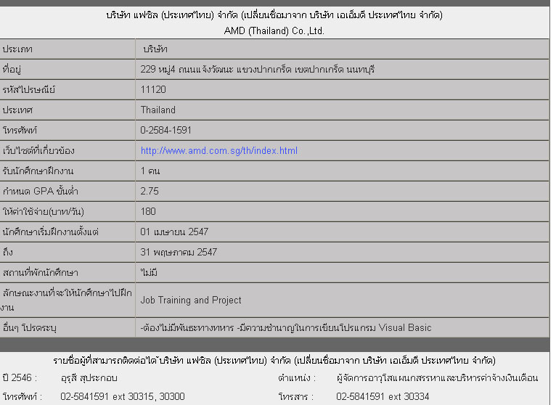
ตัวอย่างรายละเอียดข้อมูลของบริษัท

Slide 24
ส่วนติดต่อผู้ใช้หลัก

Slide 25
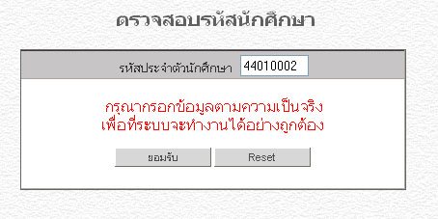
ตรวจสอบรหัสนักศึกษา

Slide 26
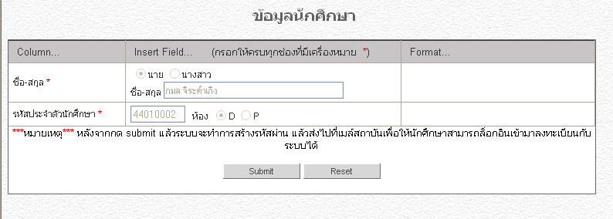
ระบบสร้างรหัสผ่านส่งไปให้นักศึกษา

Slide 27
ส่วนติดต่อผู้ใช้หลัก

Slide 28
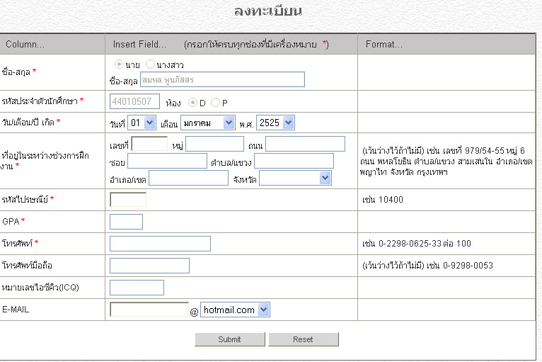
นักศึกษาลงทะเบียนครั้งแรกกับระบบ

Slide 29
ส่วนติดต่อผู้ใช้หลัก

Slide 30
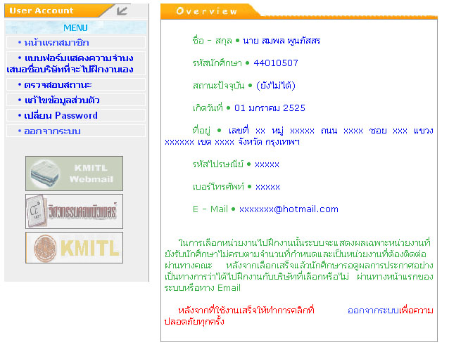
หน้าล็อกอินของนักศึกษา

Slide 31
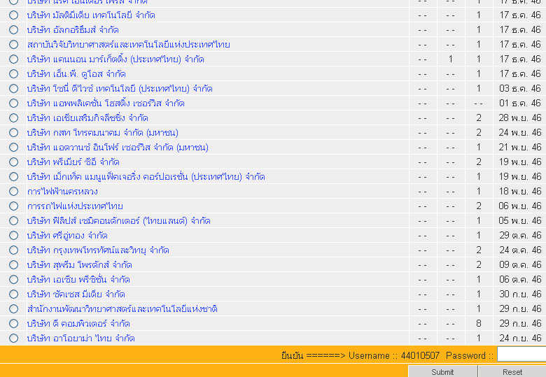
ส่วนนักศึกษาเลือกบริษัทที่คณะติดต่อไว้ให้

Slide 32
หน้าล็อกอินของนักศึกษา

Slide 33
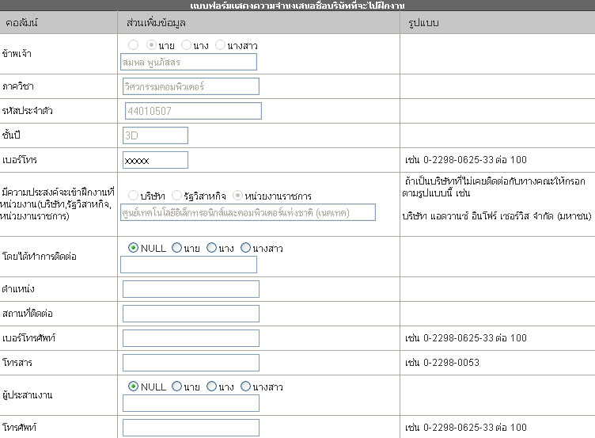
ส่วนนักศึกษากรอกแบบฟอร์มติดต่อบริษัทด้วยตนเอง

Slide 34
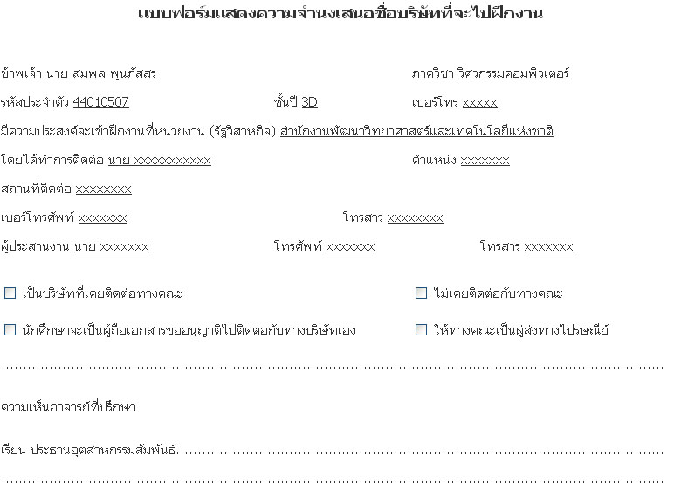
แบบฟอร์มติดต่อบริษัทด้วยตนเอง

Slide 35
หน้าล็อกอินของนักศึกษา

Slide 36
ส่วนติดต่อผู้ดูแลระบบ
ส่วนเพิ่มข้อมูลบริษัทที่รับนักศึกษาฝึกงานและผู้ที่สามารถติดต่อได้
ส่วนเปลี่ยนแปลงข้อมูลบริษัท
ส่วนคัดเลือกนักศึกษาเข้าฝึกงาน
ส่วนแจ้งรายชื่อนักศึกษาเข้าฝึกงาน

Slide 37
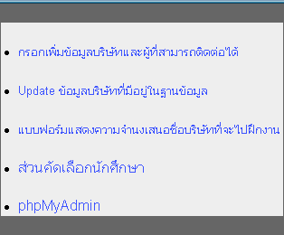
สิ่งที่ผู้ดูแลระบบสามารถทำได้

Slide 38
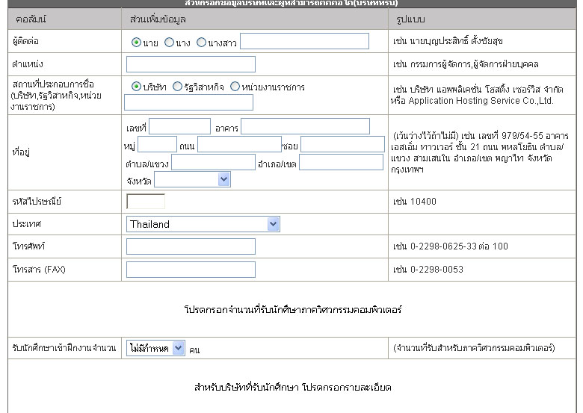
กรอกข้อมูลบริษัทและผู้ที่ติดต่อได้

Slide 39
ส่วนติดต่อผู้ดูแลระบบ

Slide 40
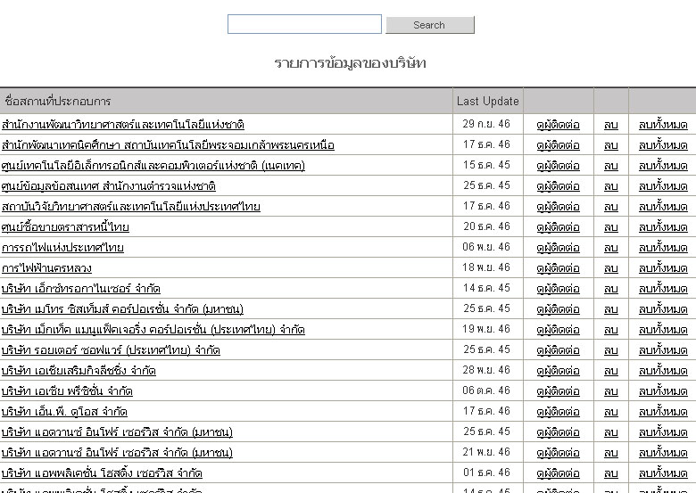
แก้ไขข้อมูลบริษัทและผู้ที่ติดต่อได้

Slide 41
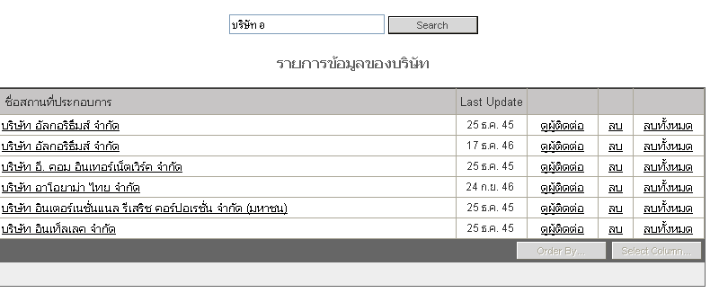
ค้นหาข้อมูลบริษัทเพื่อทำการแก้ไข

Slide 42
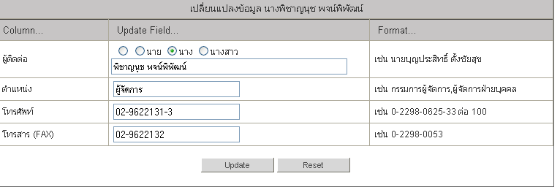
แก้ไขข้อมูลผู้ที่ติดต่อได้

Slide 43
ส่วนติดต่อผู้ดูแลระบบ

Slide 44
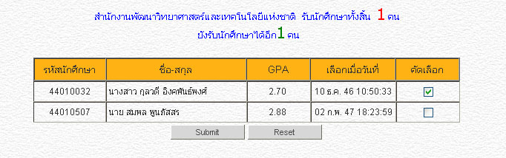
ส่วนคัดเลือกนักศึกษา

Slide 45
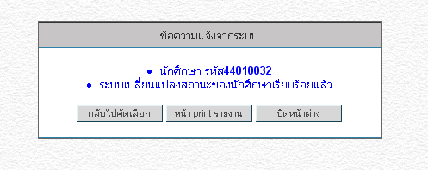
ผลการจัดเก็บส่วนคัดเลือกนักศึกษา

Slide 46
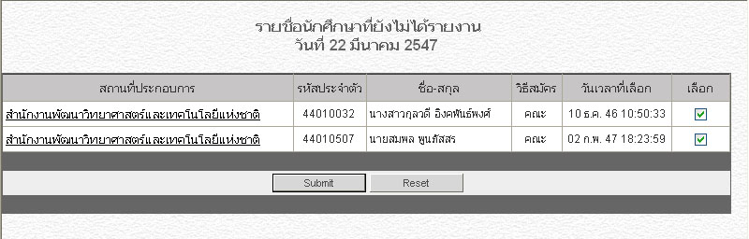
ส่วนรายชื่อนักศึกษาที่ต้องทำรายงาน

Slide 47
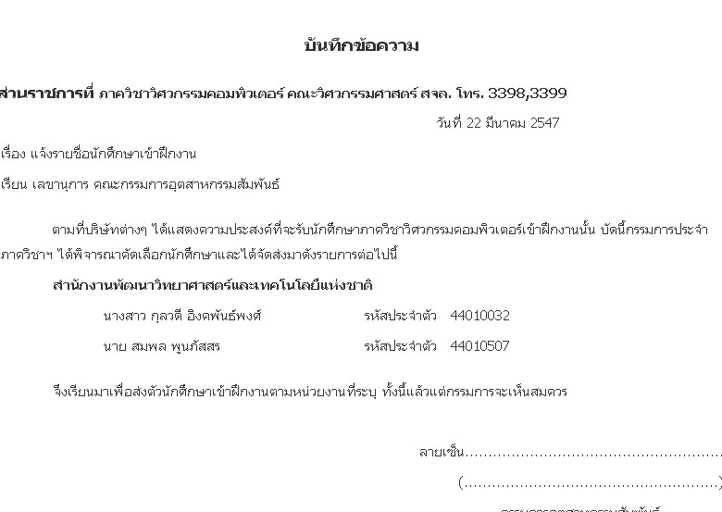
เอกสารรายงานแจ้งรายชื่อนักศึกษาเข้าฝึกงาน

Slide 48
แนวทางในการพัฒนาระบบต่อ
พัฒนาส่วนการเลือกบริษัทฝึกงานของนักศึกษาให้นักศึกษาสามารถเลือกบริษัทฝึกงานได้คราวละหลายบริษัท
พัฒนาส่วนความปลอดภัยในการรับส่งข้อมูลของระบบ
พัฒนาส่วนการแจ้งเตือนไปยังอาจารย์และนักศึกษา

Slide 49
สรุปความสามารถของระบบที่ทำได้
นักศึกษาสามารถเลือกบริษัทฝึกงานตามที่ไปติดต่อหาด้วยตัวเอง
นักศึกษาสามารถเลือกบริษัทฝึกงานตามที่ทางคณะได้ติดต่อไว้ให้
สามารถจัดเก็บและจัดการข้อมูลบริษัทที่รับนักศึกษาฝึกงาน
สามารถส่งข่าวสารผลการคัดเลือกนักศึกษาผ่านทาง SMS
สามารถให้ข้อมูลรายละเอียดบริษัทที่รับฝึกงานตามที่ทางคณะได้ติดต่อไว้ให้
สามารถทำรายงานแจ้งรายชื่อนักศึกษาเข้าฝึกงานให้งานกิจการนักศึกษา

Slide 50
จบการนำเสนอ

